Slide 1
Красноярский государственный медицинский университет им. проф. В.Ф. Войно-Ясенецкого Научно-образовательный центр «Хирургия» Кафедра и клиника хирургических болезней им. проф. Ю.М. Лубенского зав. кафедрой: д.м н., доц. Здзитовецкий Д.Э.
ЭНДОСКОПИЧЕСКАЯ ХИРУРГИЯ
лекция для студентов 6 курса, обучающихся по специальности 060101 «Лечебное дело»
к.м.н., доц. Борисов Р.Н.
25 марта 2016 г.

Slide 2
ПЛАН ЛЕКЦИИ
История вопроса
Бронхоскопия
Фиброгастроскопия
Колоноскопия
Лапароскопия в гинекологии
Торакоскопия
Лапароскопия в хирургии
Общие принципы профилактики осложнений в эндохирургии
Литература

Slide 3
Определения
Эндоскопия (от эндо... и ...скопия) - врачебный метод исследования полых органов (например, пищевода – эзофагоскопия) и полостей тела (например, брюшной полости – лапароскопия) с помощью оптических приборов – эндоскопов. Эндоскопы вводят через естественные отверстия (например, при бронхо-, ректо-, цистоскопии) или через операционные разрезы (например, при медиастиноскопии). Э. проводят под местным обезболиванием или под наркозом. Первые попытки осмотра мочевого пузыря и других полых органов были предприняты еще в XIX в., но несовершенство эндоскопов ограничивало развитие метода. Со 2-й половины XX в. с появлением стеклянных волоконных световодов и на их основе – приборов волоконной оптики возможности Э. резко расширились, т. к. стали доступными осмотру почти все органы, увеличилась освещённость исследуемого объекта и т. д. Улучшились условия для фотографирования и киносъёмки (эндофотография и эндокинематография), появилась возможность записи на видеомагнитофон чёрно-белого или цветного изображения (используются модификации стандартных фото- и кинокамер). Документирование результатов эндоскопического исследования обусловило возможность объективного изучения динамики патологических процессов, происходящих в каком-либо органе. Современная Э. играет особую роль в распознавании ранних стадий многих заболеваний. Нередко Э. сочетают с прицельной (под контролем зрения) биопсией, лечебными мероприятиями, зондированием и т. д. Во многих крупных лечебных учреждениях созданы эндоскопические кабинеты и отделения; проводится специализация врачей по Э.

Slide 4
Определения
Большая советская энциклопедия в 30 томах (1969-1978 гг.)
Эндоскопия (от эндо... и ...скопия) - врачебный метод исследования полых органов (например, пищевода – эзофагоскопия) и полостей тела (например, брюшной полости – лапароскопия) с помощью оптических приборов – эндоскопов. Эндоскопы вводят через естественные отверстия (например, при бронхо-, ректо-, цистоскопии) или через операционные разрезы (например, при медиастиноскопии). Э. проводят под местным обезболиванием или под наркозом. Первые попытки осмотра мочевого пузыря и других полых органов были предприняты еще в XIX в., но несовершенство эндоскопов ограничивало развитие метода. Со 2-й половины XX в. с появлением стеклянных волоконных световодов и на их основе – приборов волоконной оптики возможности Э. резко расширились, т. к. стали доступными осмотру почти все органы, увеличилась освещённость исследуемого объекта и т. д. Улучшились условия для фотографирования и киносъёмки (эндофотография и эндокинематография), появилась возможность записи на видеомагнитофон чёрно-белого или цветного изображения (используются модификации стандартных фото- и кинокамер). Документирование результатов эндоскопического исследования обусловило возможность объективного изучения динамики патологических процессов, происходящих в каком-либо органе. Современная Э. играет особую роль в распознавании ранних стадий многих заболеваний. Нередко Э. сочетают с прицельной (под контролем зрения) биопсией, лечебными мероприятиями, зондированием и т. д. Во многих крупных лечебных учреждениях созданы эндоскопические кабинеты и отделения; проводится специализация врачей по Э.

Slide 5
Определения
Эндоскопическая хирургия – метод оперативного лечения заболеваний, когда радикальные вмешательства выполняют без широкого рассечения покровов, через точечные проколы тканей или естественные физиологические отверстия

Slide 6
Определения
Минимально инвазивная хирургия – область хирургии, позволяющая проводить радикальные операции с наименьшим повреждением структуры здоровых тканей и минимальным нарушением их функций

Slide 7
Миниинвазивная хирургия
Эндоскопическая хирургия
через проколы (прежде всего, лапаро- и торакоскопия)
через естественные отверстия (удаление полипов желудка и толстой кишки, ЭПСТ, трансуретральные вмешательства и др.)
Чрезкожное пункционное дренирование полостей и пространств под контролем УЗИ и КТ
Эндоваскулярная хирургия (рентгенохирургия, интервенционная кардиология, интервенционная радиология)

Slide 8
Особенности эндохирургии
Осмотр внутренних органов и манипуляции с ними производят опосредованно, при помощи видеомонитора
Обычно операцию выполняют в условиях двухмерного изображения
Видимое пространство ограничено, отсутствует ощущение «глубины»
Объекты увеличены в несколько раз
Положение оптической системы и рабочих инструментов относительно фиксировано
Наблюдается «эффект качелей» – направление движения рабочей части инструментов обратно направлению перемещения рукоятки
Пальпация органов возможна только посредством инструментов, не дающих тактильных ощущений и имеющих ограниченную свободу движений
Необходимо применять специальное оборудование и инструменты

Slide 9
Преимущества эндохирургии
Снижение травматичности операций
Снижение частоты и тяжести осложнений
Снижение продолжительности нахождения в стационаре после операции (в 2-5 раз)
Укорочение сроков утраты трудоспособности (до 3-4 раз)
Снижение стоимости лечения (на 20-25%)
Косметический эффект
Снижение потребности в лекарственных препаратах

Slide 10
История эндохирургии
Эндоскопическая диагностика начала применяться с конца XVIII столетия и прошла в своём развитии несколько последовательных этапов, каждый из которых характеризовался совершенствованием аппаратуры и появлением новых методов
Основные периоды развития эндоскопии:
1. Ригидный: 1795-1932 гг.
2. Полугибкий: 1932-1958 гг.
3. Волоконно-оптический: 1958-1981 гг.
4. Электронный: с 1981 г. по настоящее время

Slide 11
Ригидный период
1806 г. - Philip Bozzini (1773-1809) -изобретатель первого эндоскопа! Сконструировал аппарат «Lichtleiter» (проводник света, световод) для исследования прямой кишки и матки (источник света – свеча)

Slide 12
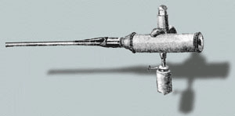
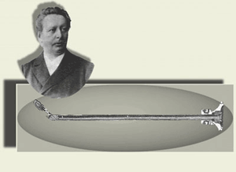
1876 г. - Руттенберг впервые использовал воздух для наполнения исследуемой полости
1876 г. - Макс Нитце предложил прибор с источником света, который мог быть введён в полость мочевого пузыря (металлический катетер с загнутым концом)
В результате этой работы созданы инструменты, названные цистоскопами Нитце-Лейтера

Slide 13
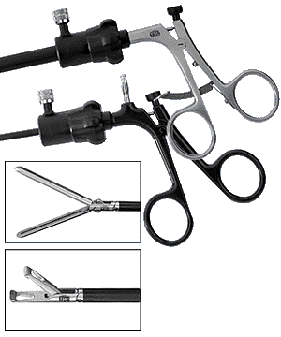
1910 г. - Якобеус предложил термины «лапароскопия» и «торакоскопия»
1921-1922 гг. - Вериш для лапароскопии стал использовать не цистоскоп, а специально сконструированный оптический прибор и специальную иглу для наложения перитонеума
1924 г. - Золликофер обосновал пневмоперитонеум углекислым газом
1929 г. - Кальк сконструировал лапароскоп со специальной осветительной системой и оптикой с углом зрения 135°

Slide 14
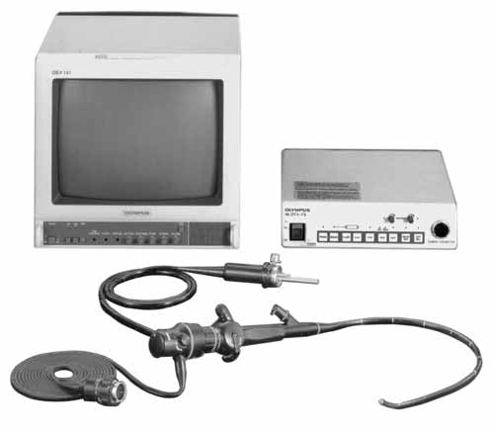
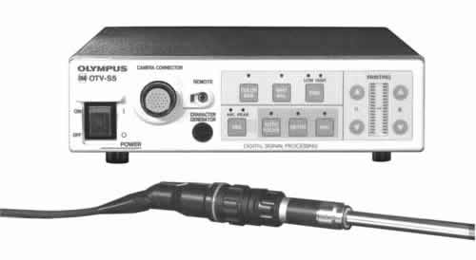
Полугибкий период
1932 г. – R. Schindler разработал конструкцию полугибкого линзового гастроскопа и описал эндоскопическую картину слизистой оболочки желудка при разной патологии
1941 г. – Н. Taylor сконструировал гастроскоп с изгибаемой дистальной частью, которая при управлении позволяла осматривать часть «слепых» зон желудка
1948 г. – Е.В. Benedict создал операционный гастроскоп, имеющий биопсийный канал, позволяющий производить манипуляции
1958 г. – S. Tasaka и S. Achizawa представили фотографии, выполненные с помощью гастрокамер

Slide 15
Волоконно-оптический период
Третий этап в гастроинтестинальной эндоскопии начался после публикации [Hirschowitz В. I. et al., 1958] работ, посвященных практическому применению гибкого фиброгастроскопа. Начало развития современной эндоскопии.
1958-1960 гг. – в СССР создан первый в мире аппарат для контактного разрушения камней электрогидравлический цистолитотриптор «Урат-1» (авторы: Ю.Г. Единый, О.Г. Балаев и Н.А. Король)
1967 г. – Земм разработал автоматический инсуффлятор для пневмоперитонеума, боковую оптику, клипатор, внутрибрюшное завязывание узлов, внедрил гистероскопию и лапароскопию в гинекологическую практику, выполнил первую лапароскопическую аппендэктомию. Так родилась лапароскопическая хирургия

Slide 16
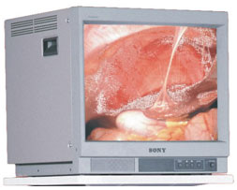
Электронный период
1986 г. – начало видеоэндоскопической хирургии, создали цветную видеокамеру на микросхемах, что позволило передать изображение с окуляра лапароскопа на экран монитора
1987 г. – Муре сделал в клинике первую лапароскопическую холецистэктомию («вторая французская революция»)
В январе 1988 г. Reich впервые произвёл лапароскопическую гистерэктомию

Slide 17
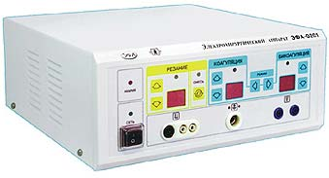
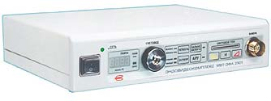
Электронный период
1987 г. – Schrieber впервые выполнил аппендэктомию по поводу острого аппендицита
1990 г. – Jacobs выполнил правостороннюю гемиколэктомию под лапароскопическим контролем с внебрюшинным анастомозом через 5 см разрез.
1990 г. – лапароскопическая нефроэктомия по поводу 3 см опухоли. Lahey произвёл резекцию сигмовидной кишки, Flower – левостороннюю гемиколэктомию, Franklin – первый ручной и аппаратный шов толстой кишки
1991 г. – лигирование семенных вен при варикоцеле и орхопексия
1992 г. – Goh и Kum выполнили успешную лапароскопическую резекцию 2/3 желудка по Б-II
1992 г. – первая внутрибрюшинная лапароскопическая резекция тонкой кишки в эксперименте
1993 г. – первая лапароскопическая тонкокишечная пластика мочевого пузыря и радикальная простатэктомия

Slide 18
ВИДЫ ЭНДОСКОПИИ
Бронхоскопия - осмотр бронхов
Гистероскопия - осмотр полости матки
Колоноскопия - слизистой оболочки толстой кишки
Кольпоскопия - входа во влагалище и влагалищных стенок
Лапароскопия - брюшной полости
Отоскопия - наружного слухового прохода и барабанной перепонки
Ректороманоскопия - прямой кишки и дистального отдела сигмовидной кишки
Уретероскопия - уретры
Холангиоскопия - желчных протоков
Цистоскопия - мочевого пузыря
Эзофагогастродуоденоскопия - осмотр пищевода, полости желудка и ДПК
Фистулоскопия - исследование внутренних и наружных свищей
Торакоскопия - грудной полости
Кардиоскопия - полостей (камер) сердца
Ангиоскопия - сосудов
Артроскопия - суставов
Вентрикулоскопия - желудочков мозга

Slide 19
Инструменты и оборудование
Система формирования изображения
Осветитель
Световой кабель
Эндоскоп (жёсткий или гибкий)
Эндовидеосистема
Видеолапароскоп
Видеомонитор
Приборы
Инсуффлятор
Аквапуратор
Электрохирургический генератор
Сшивающие аппараты
Инструменты
Для доступа (игла Вереша, троакары)
Для создания экспозиции (зажимы, ретракторы)
Для рассечения тканей и обеспечения гемостаза (крючки, ножницы, дисекторыбиполярные щипцы)
Для соединения тканей (клипаторы, иглодержатели)
Для извлечения органов и санации полостей
Вспомогательные инструменты

Slide 20
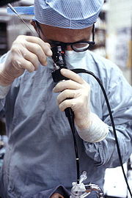
Бронхоскопия

Slide 21
Бронхоскопия
(от греч. brónchos – дыхательное горло, трахея и skopeo – смотрю, рассматриваю, наблюдаю) – метод непосредственного осмотра и оценки состояния слизистых трахеобронхиального дерева (трахеи и бронхов) при помощи специального прибора – бронхофиброскопа или жёсткого дыхательного бронхоскопа

Slide 22
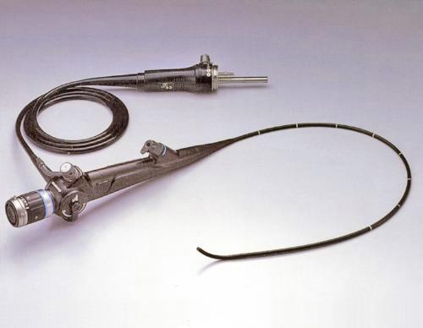
Бронхоскоп

Slide 23
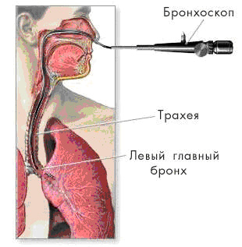
ПРИНЦИП ВЫПОЛНЕНИЯ БРОНХОСКОПИИ

Slide 24
Показания к бронхоскопии
С целью диагностики
При подозрении на опухоль или воспаление в бронхах
для диагностики причин кровохарканья
для уточнения диагноза при обнаружении рентгенологических признаков диссеминированных процессов в лёгких
для осмотра искривлённых и суженых бронхов
проведение биопсии
С лечебной целью
извлечение из бронхов инородных тел
введение лекарственных средств

Slide 25
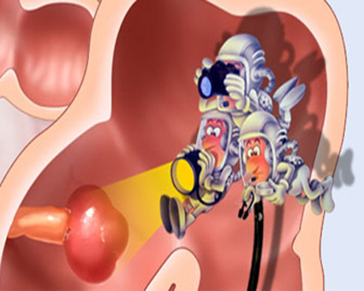
ФИБРОГАСТРОСКОПИЯ

Slide 26
Гастроскопия
(от греч. gastros – желудок и skopéo – смотрю; другое название эзофагогастродуоденоскопия (ЭГДС)) – одна из разновидностей эндоскопического обследования – осмотр пищевода, полости желудка и ДПК при помощи специального инструмента – гастроскопа, вводимого в желудок через рот и пищевод

Slide 27
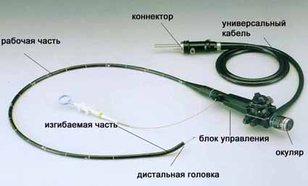
СТРОЕНИЕ ФИБРОГАСТРОСКОПА

Slide 28
Основные возможности ФГС
Детальное изучение слизистой оболочки пищевода, желудка и ДПК при подозрении на опухоли или кровотечения из этих органов, язвенную болезнь желудка и/или ДПК, при гастритах, дуоденитах, эзофагитах
Дополнительное обследование для уточнения диагноза при других заболеваниях (аллергия, невроз)
Лечебно-диагностические технологии
эндоскопический гемостаз
удаление полипов
биопсия
ЭПСТ и другие вмешательства на БДС и холедохе
пункция жидкостных образований ПЖЖ
удаление инородных тел

Slide 29
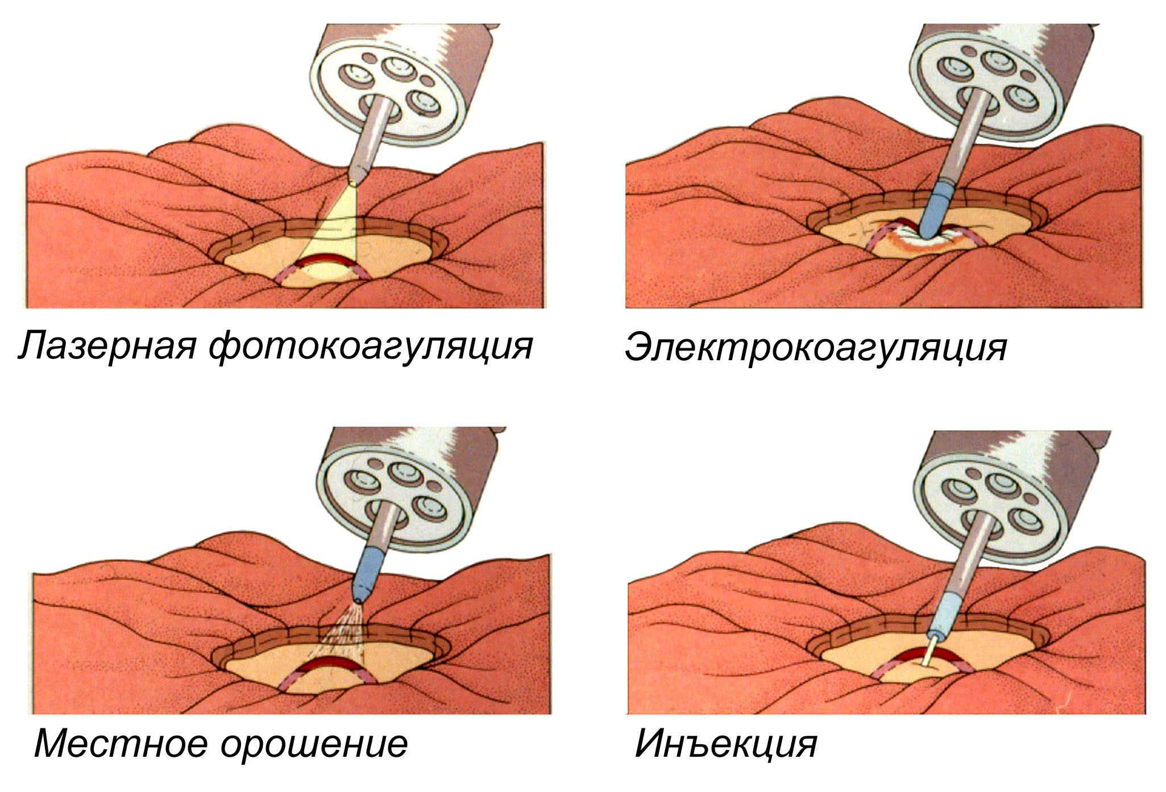
Эндоскопические методы гемостаза

Slide 30
Подготовка к ФГС
ФГС проводится по определённым показаниям, определяемым врачом
Врач-эндоскопист должен быть осведомлён о наличии у обследуемого пациента заболеваний и о наличии аллергии на лекарственные препараты
ФГС проводится строго натощак - полностью исключается приём пищи за 8-10 ч до проведения манипуляции
ФГС проводится в поликлинике или в стационаре в специально предназначенных для этого кабинетах
Перед проведением ФГС пациенту проводится местная анестезия корня языка при помощи распылителя с анестетиком
Возможно проведение ФГС под наркозом

Slide 31
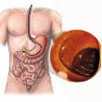
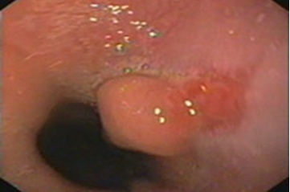
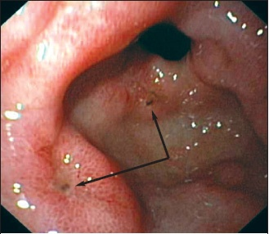
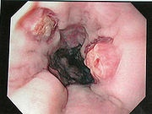

Slide 32
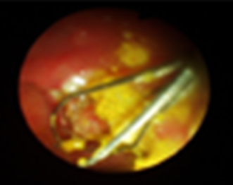
ЭПСТ

Slide 33
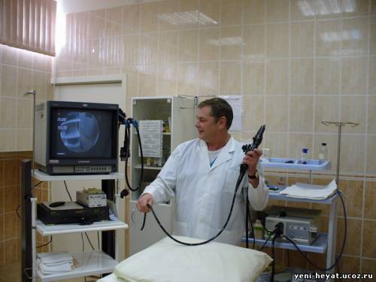
КОЛОНОСКОПИЯ

Slide 34
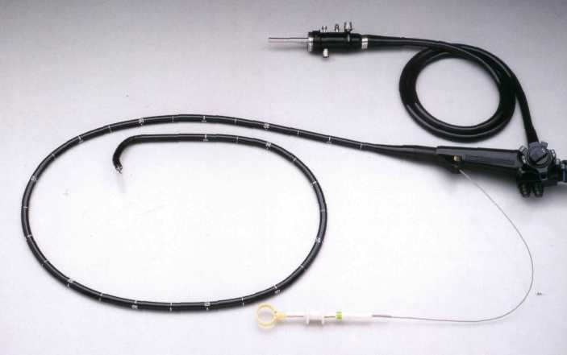
КОЛОНОСКОП

Slide 35
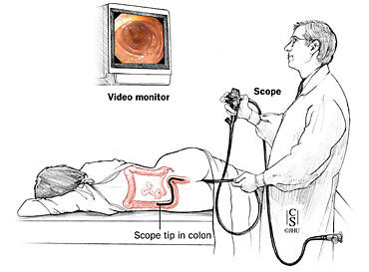
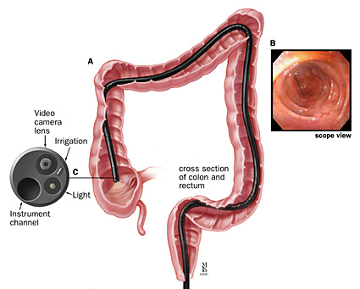
Принцип выполнения ФКС

Slide 36
Показания к плановой ФКС
для установления окончательного диагноза при клинических и рентгенологических указаниях на наличие у больного злокачественных новообразований толстой кишки
для диагностики доброкачественных опухолей, острых и хронических воспалительных заболеваний толстой кишки (полипы, колиты, болезнь Крона и др.), их дифференциальной диагностики со злокачественными опухолями и определения характера и протяжённости процесса в толстой кишке при них
для контроля за эффективностью консервативного лечения хронических воспалительных заболеваний и оценки ближайших и отдалённых результатов хирургического лечения различных заболеваний толстой кишки
для исключения вовлечения в процесс толстой кишки при заболеваниях мочевыводящей системы и гениталий (особенно у больных готовящихся к операции)
для проведения профилактических осмотров
для выполнения различных эндоскопических операций (в частности, полипэктомий)
для выявления источника кишечного кровотечения

Slide 37
Показания к экстренной ФКС
выявление источника кишечного кровотечения
определение причин толстокишечной непроходимости
для извлечения инородных тел из толстой кишки

Slide 38
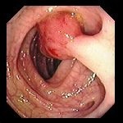
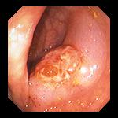
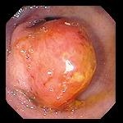
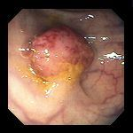
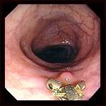
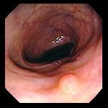
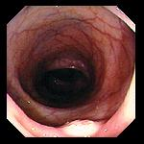
ОПУХОЛИ ТОЛСТОЙ КИШКИ
ПОЛИПЫ ТОЛСТОЙ КИШКИ

Slide 39
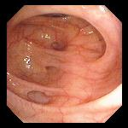
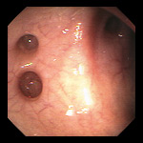
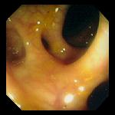
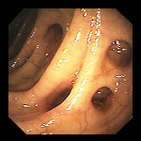
ДИВЕРТИКУЛЫ ТОЛСТОЙ КИШКИ

Slide 40
Лапароскопия в гинекологии

Slide 41
Гистероскопия
Осмотр стенок полости матки при помощи гистероскопа, с последующим проведением (при необходимости) диагностических и оперативных манипуляций
Гистероскопия позволяет выявлять и устранять внутриматочные патологии, удалять инородные тела, брать биопсию тканей, удалять полипы эндометрия

Slide 42
Показания к диагностической гистероскопии
Подозрение на внутренний эндометриоз тела матки, подслизистый узел миомы, синехии (сращения) в полости матки, остатки плодного яйца, рак шейки матки и эндометрия, патология эндометрия
Перфорация стенок матки во время аборта или диагностического выскабливания
Подозрение на пороки развития матки
Нарушение менструального цикла у женщин детородного возраста
Аномалии развития матки
Кровотечения в постменопаузе
Бесплодие
Контрольное исследование полости матки после операции на матке, при невынашивании беременности, после гормонального лечения

Slide 43
Показания к хирургической гистероскопии
Подслизистая миома матки
Внутриматочная перегородка
Внутриматочные синехии
Полип эндометрия
Гиперплазия эндометрия
Удаление остатков внутриматочного контрацептива

Slide 44
ОПЕРАЦИОННЫЕ ДОСТУПЫ
ВЛАГАЛИЩНЫЙ ДОСТУП при эндоскопических гинекологических операциях не всегда возможен. Влагалищный доступ при эндоскопических гинекологических операциях не применяется при извлечении массивных опухолей, удалении матки, при онкологических операциях, когда необходим внимательный широкий осмотр окружающих органов и тканей и в ряде других случаев.
Если невозможен влагалищный доступ в чистом виде, применяется КОМБИНИРОВАННЫЙ ДОСТУП (влагалищный + лапароскопический - через прокол брюшной стенки). В случае комбинированного доступа основная часть эндоскопической операции проводится влагалищным доступом, а инструменты, введённые через переднюю брюшную стенку помогают осуществлению хирургических манипуляций. На передней брюшной стенке остается лишь след от одного прокола (не более 0,5 см), и то не всегда (прокол может быть осуществлен через пупок).
Если ситуация не позволяет использовать влагалищный доступ и гистероскопию, выбор падает на ЛАПАРОСКОПИЧЕСКИЙ ДОСТУП. При лапароскопическом доступе эндохирургическая гинекологическая операция проводится через небольшие проколы передней брюшной стенки. После операции остаются лишь небольшие следы от проколов в нижней части живота.

Slide 45
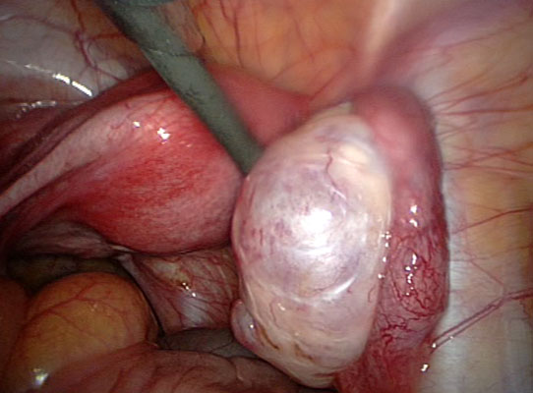
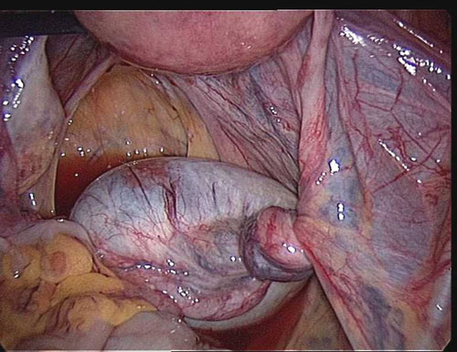
Перекрут кисты яичника
Сальпингит

Slide 46
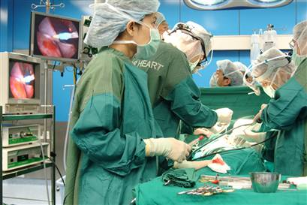
ТОРАКОСКОПИЯ

Slide 47
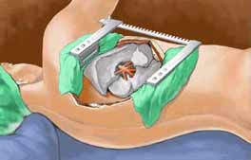
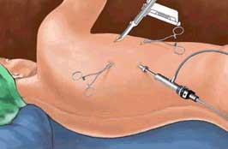
торакотомия
торакоскопия

Slide 48
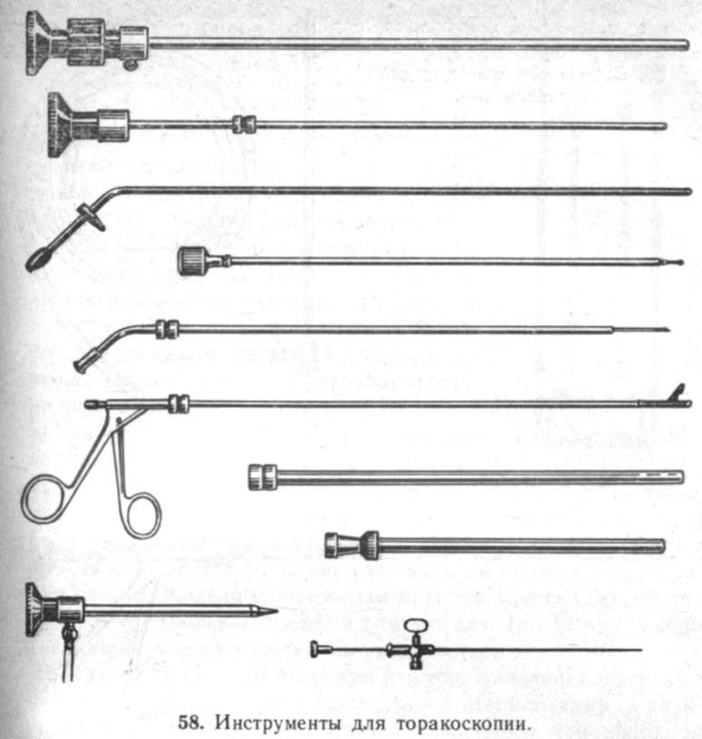
Набор инструментов для торакоскопии

Slide 49
Вид больного после торакоскопии

Slide 50
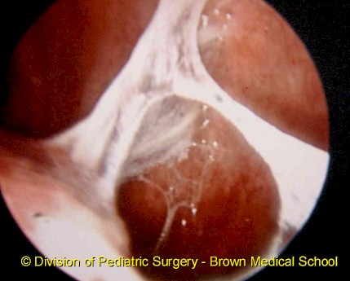
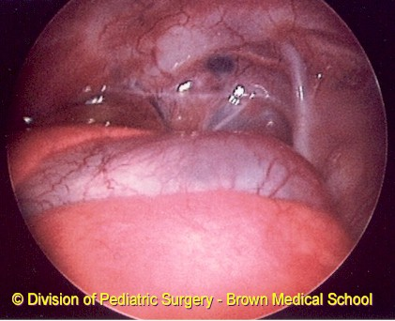
ЭМПИЕМА ПЛЕВРЫ
КИСТА ЛЁГКОГО

Slide 51
ПРЕИМУЩЕСТВА ТОРАКОСКОПИИ ПЕРЕД ТОРАКОТОМИЕЙ
Меньшее количество осложнений
Менее выраженная послеоперационная боль
Отпадает необходимость в нахождении больного в ОРИТ
Более ранняя адаптация (больные могут вставать уже в день операции)
Более ранняя выписка из стационара и возвращение к обычному образу жизни
Хорошие косметические свойства

Slide 52
Показания к диагностической видеоторакоскопии
Плевральный выпот неясной этиологии
Узловое образование в лёгком неясной этиологии
Уточнение гистологического типа опухоли при наличии опухолевого процесса
Оценка распространённости опухолевого процесса
Стадирование опухолевого процесса по распространению на лимфоузлы
Оценка внутригрудного инфекционного процесса
Травма грудной клетки

Slide 53
Показания к лечебной видеоторакоскопии
Буллёзная болезнь лёгких
Пневморедукция
Длительное отсутствие паренхиматозного аэростаза
Доброкачественная опухоль лёгкого
Резекция лёгкого при метастатической опухоли (по строгим показаниям)
Резекция лёгкого при первичной опухоли (по строгим показаниям)
Удаление кист средостения
Дренирование перикарда при перикардиальном выпоте
Удаление доброкачественных опухолей
Лигирование грудного лимфатического протока при хилотораксе
Дренирование плевральной полости при фрагментированном выпоте
Дренирование и декортикация при ранней эмпиеме

Slide 54
Противопоказания к проведению видеоторакоскопических операций
Чрезмерная облитерация плевральной полости
Невозможность осуществить однолёгочную вентиляцию
Обширное вовлечение в процесс структур ворот лёгкого
Проведенная предоперационная индукционная химио и химиолучевая терапия
Выраженная коагулопатия

Slide 55
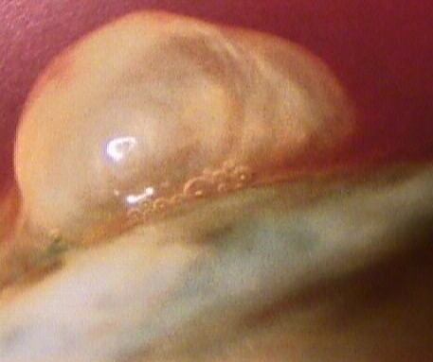
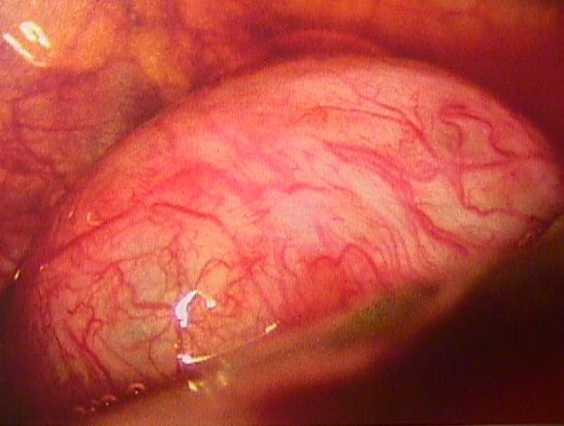
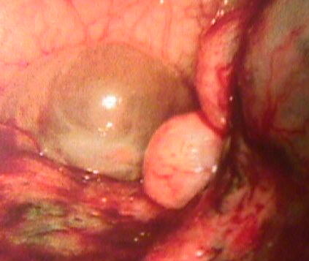
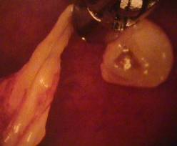
Буллёзная болезнь лёгких
3 наиболее типичных картины:
Единичная булла или несколько булл, расположенных в одной анатомической зоне лёгкого, одна из них с разрывом
Множество мелких булл в разных анатомических зонах лёгкого на фоне диффузной эмфиземы, явного источника поступления воздуха нет
Булл нет, есть только диффузная эмфизема, явного источника поступления воздуха нет
Блеб
Единичная булла
Буллы и диффузная эмфизема
Разрыв буллы

Slide 56
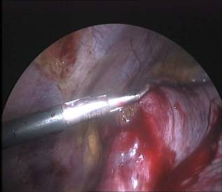
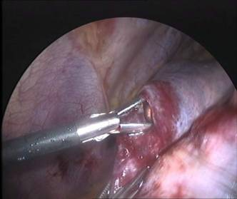
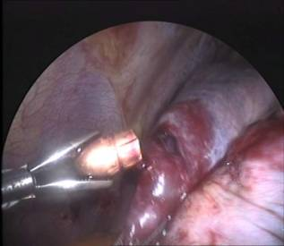
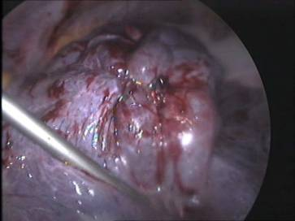
Ранение лёгкого

Slide 57
ЛАПАРОСКОПИЯ В ХИРУРГИИ

Slide 58
ЛАПАРОСКОПИЯ
Лапароскопия (от греч. lapara - чрево и skopeo-смотрю) – диагностический осмотр брюшной полости и её органов через прокол брюшной стенки оптическим прибором – лапароскопом. Лапароскопия может быть проведена как с лечебной, так и c диагностической целью
Показания: подозрение на острые хирургические заболевания органов брюшной полости и забрюшинного пространства, при травмах живота с подозрением на повреждение внутренних органов, диагностика и стадирование опухолевых процессов в брюшной полости, взятие биопсии
Противопоказания: спаечный процесс брюшной полости от предшествующих (перенесенных) заболеваний, травм, операций, ожирение III-IV степени, наличие асцита

Slide 59
ЛАПАРОСКОПИЧЕСКАЯ СТОЙКА И НАБОР ИНСТРУМЕНТОВ

Slide 60
ПРИНЦИП ПРОВЕДЕНИЯ ЛАПАРОСКОПИИ

Slide 62
Соотношение ЛХЭ к ХЭ

Slide 63
Характер патологии

Slide 64
Послеоперационный период после эндоскопической операции
В первый день после лапароскопической операции назначается постельный режим, вечером позволяют пить жидкость, поворачиваться и садиться в постели
На следующий день – разрешается вставать, ходить, принимать пищу
Швы, как правило, не снимаются, выписка осуществляется на 2-5 день после вмешательства
В течение первых двух недель после операции рекомендуется мытьё под душем, после мытья – обработка ран раствором йода или 5% раствором марганцовокислого калия
Обычный режим труда и физической работы возможен через 2-3 недели (при традиционной хирургической операции восстановительный период длится гораздо дольше)
Трудоспособность восстанавливается через 1,5-2 месяца

Slide 65
ЭКСТРЕННАЯ ЭНДОСКОПИЧЕСКАЯ ХИРУРГИЯ
Диагностическая лапароскопия
Ушивание прободных язв желудка и ДПК
Аппендэктомия
Холецистэктомия
Острая кишечная непроходимость
Операции при панкреонекрозе

Slide 66
Диагностическая лапароскопия
Позволяет выполнять детальный осмотр и пальпацию всех областей и органов брюшной полости
Высокоинформативна, очевидна, доказательна
Позволяет немедленно перевести диагностический осмотр в лапароскопическую операцию
Занимает ведущее место в диагностике, в отсутствие сложных методов неинвазивной диагностики (УЗИ, КТ, МРТ) в ночное время

Slide 67
Поиск выпота
Выпот в правом боковом канале
Выпот в поддиафрагмальном пространстве
Выпот в полости малого таза и между петлями кишечника
Выпот в левом боковом канале

Slide 68
Ушивание прободных язв желудка и ДПК
Большинство методик основано на наложении стандартных швов на перфоративное отверстие с использованием интракорпоральных улов. Может также применяться биологический клей или гемостатическая губка.

Slide 69
Ушивание. Биопсия.
Биопсия дуоденальной язвы не проводится
Однако при язве желудка должно быть получено несколько образцов ткани для гистологического исследования краев язвы

Slide 70
Ушивание. Наложение швов.
Для ушивания используется медленно рассасывающийся или не рассасывающийся материал (2/0 или 3/0)
Шов должен быть непрерывным с поперечными стежками

Slide 71
Ушивание. Дополнительная защита.
После ушивания может быть выполнена оментопластика – свободный край пряди большого сальника фиксируется к стенке двенадцатиперстной кишки поперечными швами

Slide 72
Ушивание. Профилактика стеноза.
Для предотвращения стеноза пилородуоденального канала, нередко возникающего при длительно текущих хронических язвах, может быть выполнена пилоропластика.
Решение о необходимости этого дополнения операции может быть принято по данным гастродуоденоскопии.

Slide 73
Завершение операции. Промывание брюшной полости.
Перитонеальный лаваж проводится теплым физиологическим раствором объемом от 4 до 6 л с использованием устройства для аспирации-ирригации. При необходимости перемещения жидкости в брюшной полости, положение операционного стола может быть изменено. Остаточная жидкость удаляется.

Slide 74
Завершение операции. Дренирование.
Обычно дренирование брюшной полости выполняется силиконовыми дренажами диаметром от 12 до 15 Fr.
В зависимости от распространенности и выраженности перитонита устанавливаются от 1 до 3 дренажей: основной дренаж подводится к месту ушивания перфоративного отверстия (вводится через троакар, установленный в проекции правого бокового канала).
Дренажи могут быть установлены в полость малого таза (вводится через троакар, установленный в проекции левого бокового канала) и в поддиафрагмальное пространство (вводится через субксифоидальный порт).

Slide 75
Лапароскопическая хирургия острого аппендицита
Клиники, не применяющие лапароскопию для диагностики и лечения острого аппендицита:
Имеют до 12-13% диагностических ошибок
Удаляют неизмененный или вторично измененный аппендикс почти в 30% случаев
Частота развития раневой инфекции в послеоперационном периоде достигает 10-18%

Slide 76
Методы обработки отростка

Slide 77
Соотношение открытых/лапароскопических операций

Slide 78
Применение различных методов инвазивной диагностики в экстренных случаях

Slide 79
Лапароскопическая хирургия острого панкреатита
В последние 4 года число пациентов с острым панкреатитом увеличилось на 30%
9-14% пациентов подлежат хирургическому лечению
Средний показатель летальности от панкреонекроза по России составляет около 26%
Лапароскопия позволяет:
Определить распространенность заболевания
Обосновать лечебные подходы
Минимизировать хирургическую агрессию, сохраняя асептичность процесса

Slide 80
Наиболее часто выявляемые признаки
Выпот
Парез желудка, отек его связок
Жировые некрозы на брюшине

Slide 81
Наиболее часто применяемые лечебные манипуляции
Катетеризация круглой связки для введения лекарств
Лапароскопическая холецистостомия для снятия желчной гипертензии
Прямая панкреатоскопия и дренирование сальниковой сумки

Slide 82
Лапароскопическая хирургия кишечной непроходимости
Острая кишечная непроходимость является одним из заболеваний, при котором применение лапароскопии до сих пор спорно
Лапароскопия при острой кишечной непроходимости показана у тщательно отобранных пациентов
Диагностическая эффективность лапароскопии при острой кишечной непроходимости составляет 94%

Slide 83
Противопоказания к лапароскопии у пациентов с ОКН
Продолжительность обструкции > 24 часов
Наличие массивных сращений
Вмешательства по поводу кишечной непроходимости/перитонита в анамнезе
Выявленные в ходе диагностике признаки некроза кишки или общего перитонита
Необходимость в интубации кишки

Slide 84
Лапароскопическая коррекция осложнений открытых операций

Slide 85
Точки доступа для лапароскопической санации брюшной полости
Оптика
Правое поддиафрагмальное
пространство
Левое поддиафрагмальное
пространство
Подпеченочное пространство
Левый латеральный канал
Межкишечное расположение
патологического очага
Малый таз

Slide 86
Общие принципы профилактики осложнений в эндохирургии
Тщательный отбор больных для лапароскопических операций с учётом абсолютных и относительных противопоказаний
Опыт хирурга должен соответствовать сложности хирургического вмешательства
Оперирующий врач должен критически оценивать возможности лапароскопического доступа, понимая пределы разрешающей способности и ограничения метода
Необходимо добиться создания полноценной визуализации оперируемых объектов и достаточного пространства в брюшной полости
Следует использовать только исправные эндохирургические инструменты и оборудование
Необходимо адекватное анестезиологическое пособие

Slide 87
Литература
Обязательная литература
1 | Хирургические болезни : учебник : в 2 т. / Н.В. Мерзликин, Н.А. Бражникова, Б.И. Альперович [и др.] | Москва : ГЭОТАР-Медиа | 2012
Дополнительная литература
1 | Алгоритмы практ. навыков по общей и частной хирургии, детской хирургии, офтальмологии, нейрохирургии, урологии, онкологии, оториноларингологии, травматологии, ортопедии, ВПХ, акушерству и гинекологии : учеб. пособие для студентов 4-6 курса по специальности 060101-Лечебное дело / сост. А.В. Андрейчиков [и др.] | Красноярск: тип. КрасГМУ | 2010
2 | Хирургические болезни: учеб-метод. пособие / А.И. Кириченко [и др.] | М.: ГЭОТАР-Медиа | 2011
Электронные ресурсы
1 | ИБС КрасГМУ
2 | БД МедАрт
3 | БД Ebsco

Slide 88
ВОПРОС
В лечении какого хирургического заболевания преимущества эндохирургии проявляются наиболее ярко?

Slide 89
Благодарю за внимание!

